Slide 1
ГОРОДСКОЙ ОКРУГ «ВУКТЫЛ»
Вуктыл - небольшой городок в Республике Коми-– ведущий центр газодобывающей отрасли Республики Коми. Город расположен в восточной части республики на Печорской низменности, в Предуралье, на правом берегу реки Печоры, находится в 575 километрах от Сыктывкара и занимает территорию площадью 22500 кв. км.

Slide 2
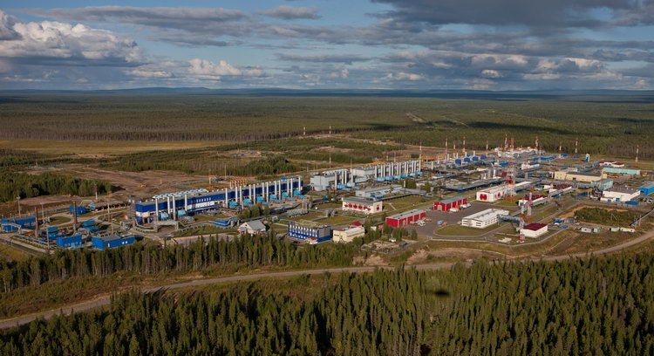
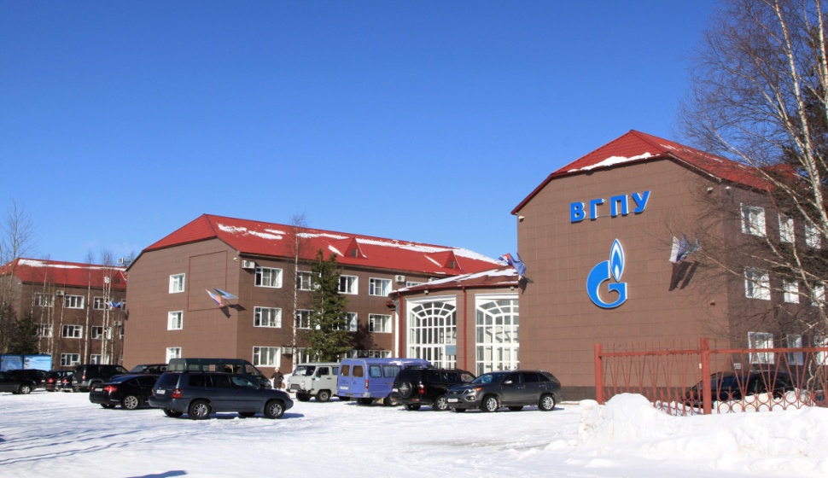
Газовая отрасль на территории городского округа была и остается основной.
На территории Вуктыльского района находятся два предприятия входящих в ПАО «Газпром», из них ООО Вуктыльское ордена Трудового Красного Знамени газопромысловое управление - осуществляет добычу природного газа Вуктыльского газоконденсатного месторождения, ООО Вуктыльское линейное производственное управление магистральных газопроводов (КС-3)- основной деятельностью которого является транспорт природного газа.

Slide 3
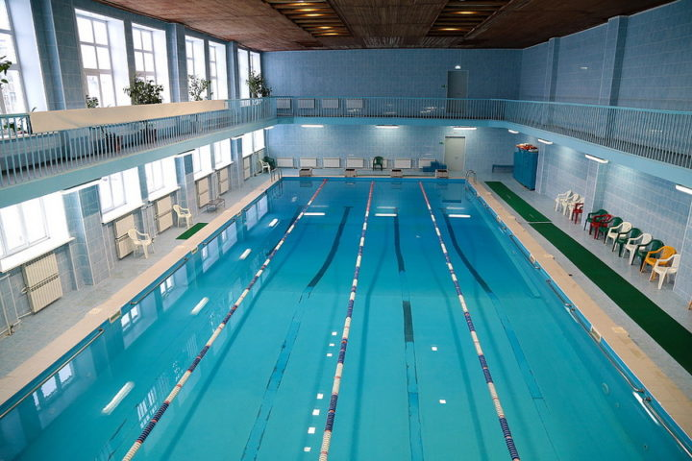
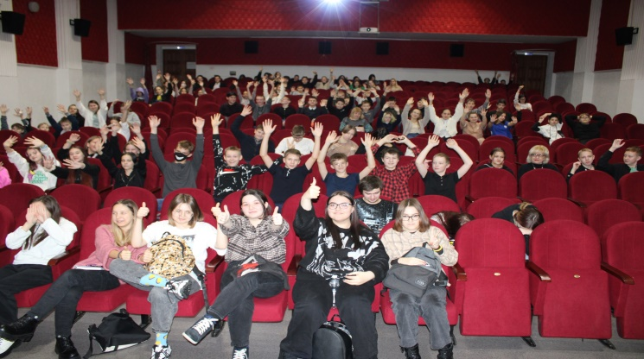
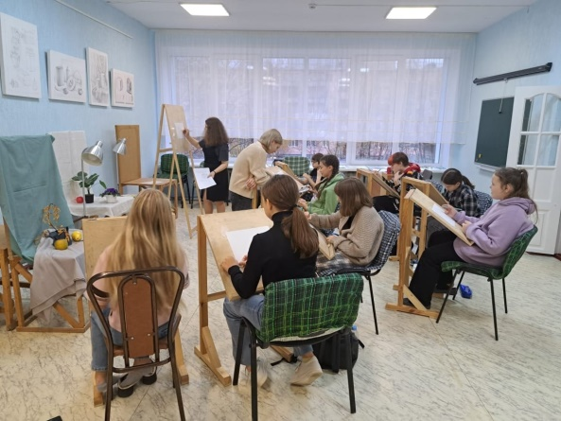
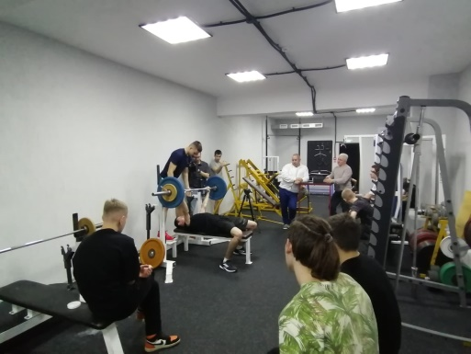
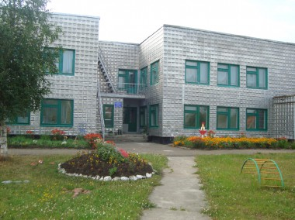
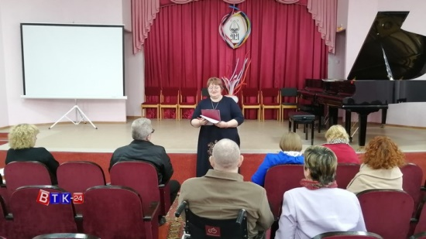
В свободное от работы и учёбы время Вуктыльцы ведут активный образ жизни! У нас очень хорошая спортивная база: бассейны, лыжная трасса, ледовый каток, зал тяжёлой атлетики, зал для игровых видов спорта, зал греко-римской борьбы, зал бокса, открытая универсальная площадка, беговая дорожка, уличная волейбольная площадка, гимнастический городок, футбольное поле… Для культурного отдыха в нашем городе есть возможность посетить : кинотеатр, библиотеку, музей национального парка «Югыд-Ва»
На территории Вуктыла множество образовательных детских учреждений :
1. Детская музыкальная школа
2. Детская художественная школа
3. Клубно-спортивный комплекс
4. Две общеобразовательные школы
5. Три детских дошкольных учреждения (детские сады)

Slide 4
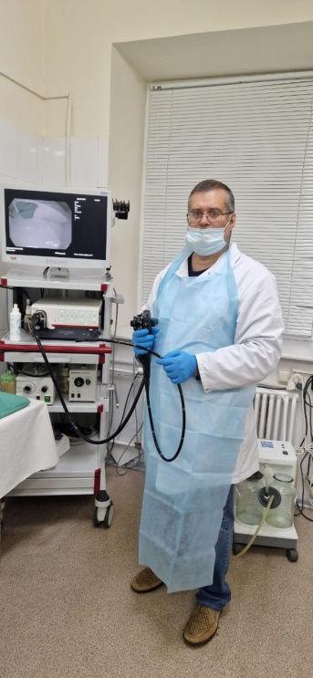
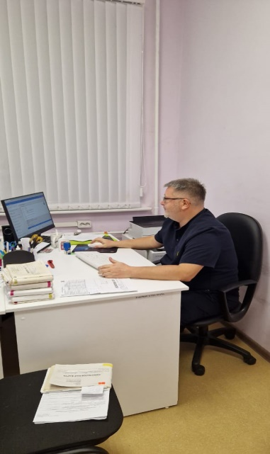
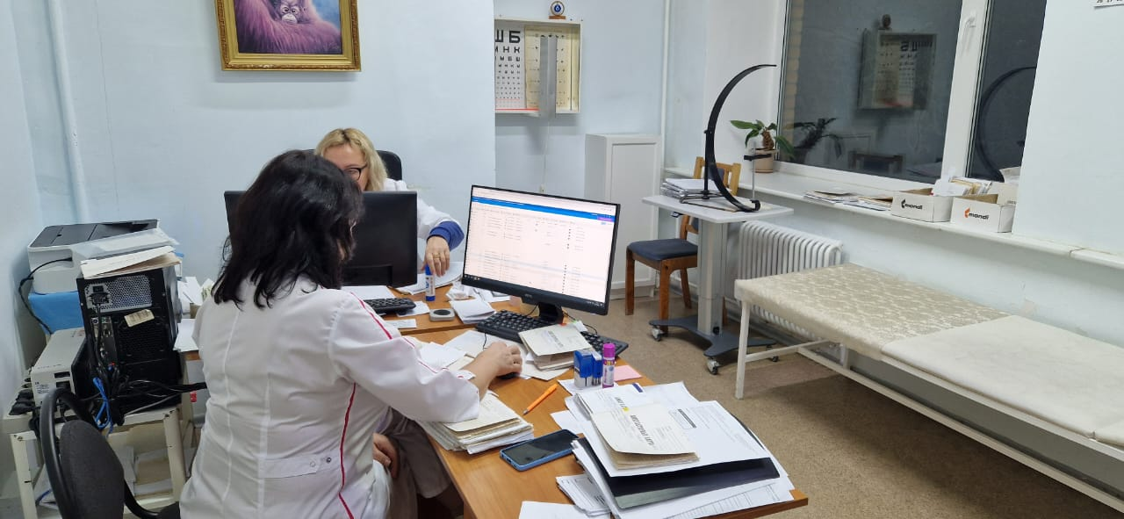
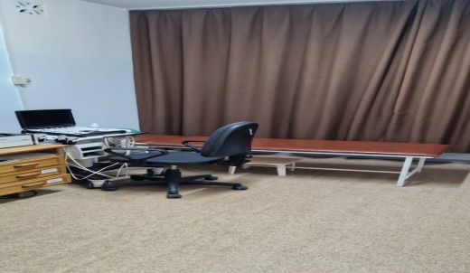
Государственное бюджетное учреждение здравоохранения Республики Коми "Вуктыльская центральная районная больница"
Государственное бюджетное учреждения здравоохранения «Вуктыльская центральная районная больница» является многопрофильным лечебно-профилактическим учреждением, осуществляющим медицинское обслуживание жителей городского округа Вуктыл. Медицинское учреждение имеет в своем составе взрослую поликлинику и детское поликлиническое отделение, круглосуточный стационар, дневной стационар, 2 врачебные амбулатории,4 фельдшерско-акушерских пункта, 3 домовых хозяйств. Учреждение осуществляет медицинские осмотры, медицинские освидетельствования.
Амбулаторно-поликлиническая служба

Slide 5
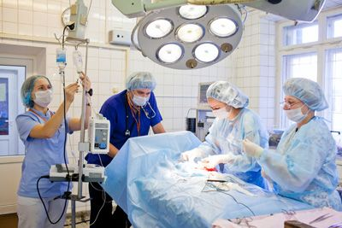
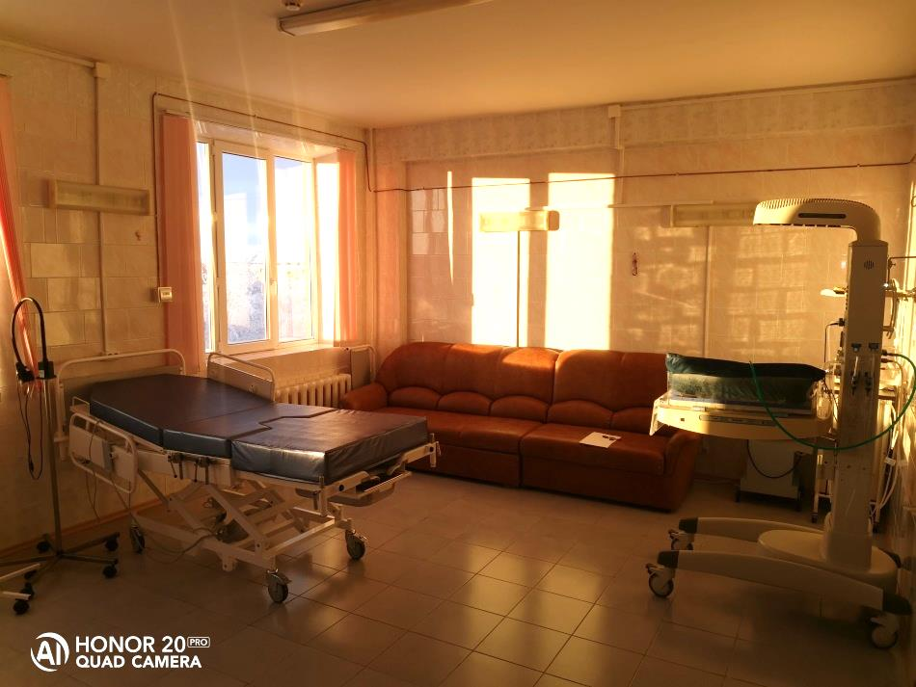
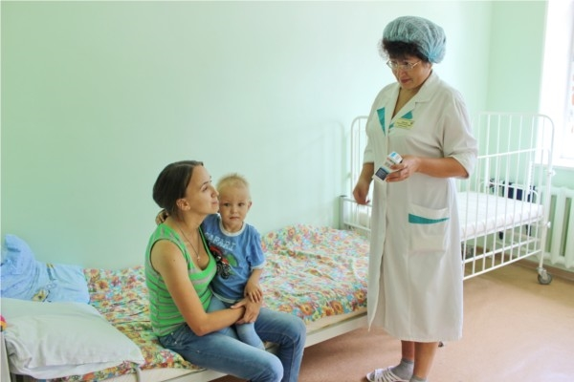
Стационарная помощь больным оказывается на 96 койках утвержденных согласно структуре коечного фонда.
Хирургическое отделение
Детское – инфекционное боксированное отделение
Акушерское отделение

Slide 6
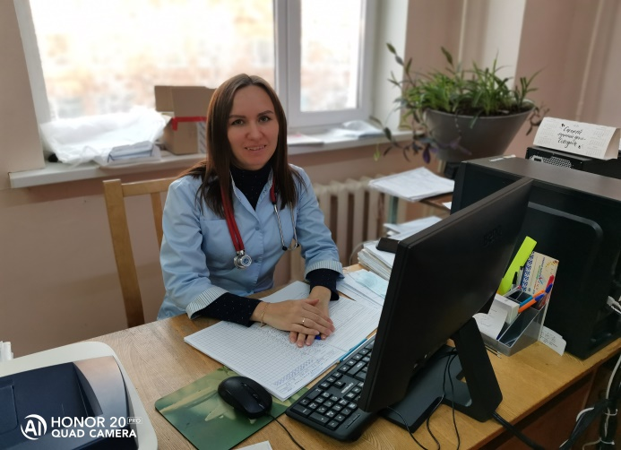
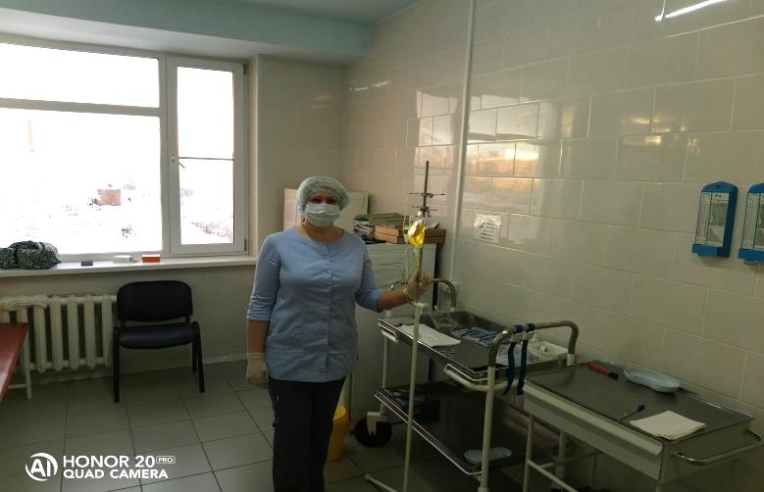
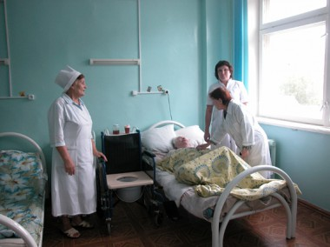
Терапевтическое отделение
Отделение анестезиологии - реанимации
Отделение сестринского ухода (хоспис)

Slide 7
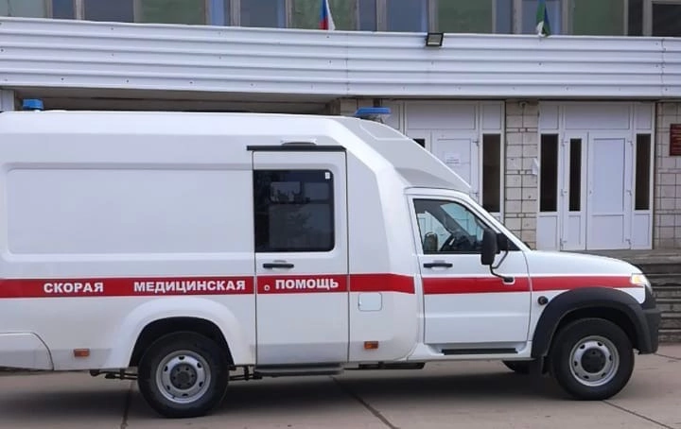
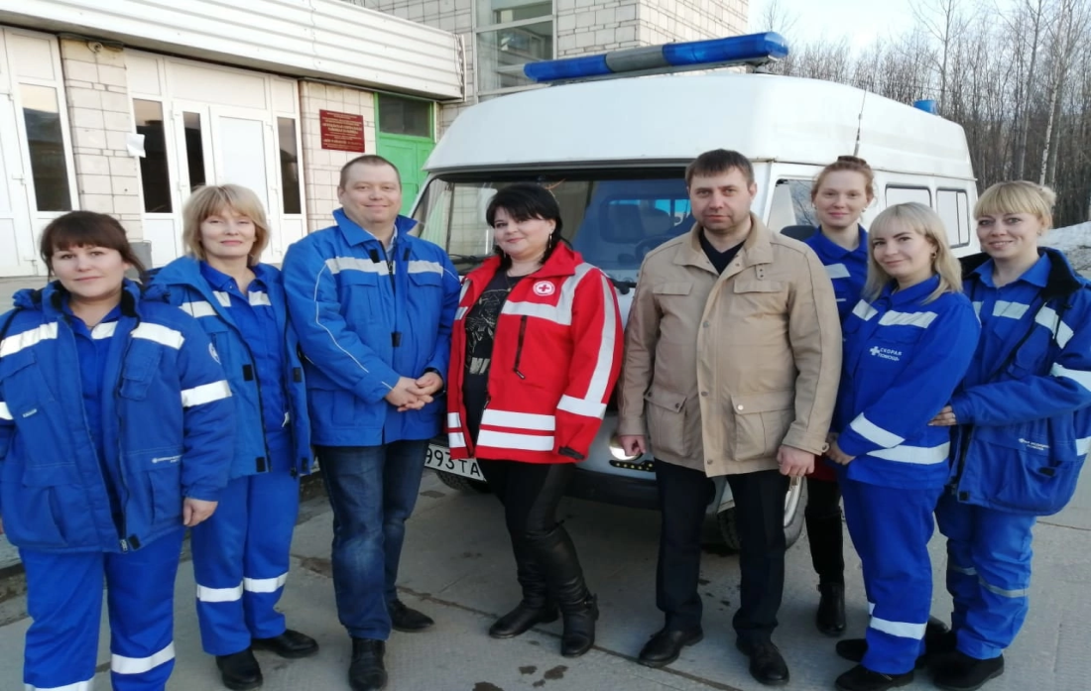
СКОРАЯ МЕДИЦИНСКАЯ ПОМОЩЬ

Slide 8
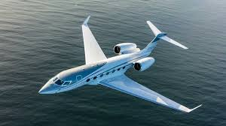
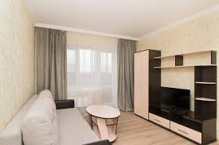
СОЦИАЛЬНЫЕ ГАРАНТИИ
БЕСПЛАТНЫЙ ПРОЕЗД К МЕСТУ ОТПУСКА И ОБРАТНО
ОТПУСК БОЛЕЕ 56 ДНЕЙ
СЛУЖЕБНОЕ ЖИЛЬЕ

Slide 9
Оплата труда медицинских работников
Средняя заработная плата врача-специалиста составляет 120 000руб.
Средняя заработная плата среднего медицинского персонала 70 000 руб.
Заработная плата медицинских работников зависит от квалификации работника, сложности, количества, качества и условий выполняемой работы.
Так же при приеме на работу предусмотрены единовременные выплаты согласно программы «Земский доктор/фельдшер»(выплаты 1 млн. руб./500 тыс. руб.), Постановление Правительства РК от 08.05.2014 N 181при трудоустройстве на квотированные рабочие места (выплаты 100 тыс. руб.)

Slide 10
Имеется потребность в следующих специалистах
Врач-хирург
Врач-терапевт
Врач-оториноларинголог
Врач-офтальмолог
Врач-педиатр
Врач-инфекционист
Врач-патологоанатом
Врач клинической лабораторной диагностики (зав. лабораторией)
Врач общей практики
Заведующий отделением сестринского ухода
Врач невролог
Средний медицинский различных специальностей
Все вакансии размещены на официальном сайте учреждения vukcrb.ru

Slide 11
Большой слаженный коллектив Вуктыльской центральной больницы, готов принять в свои ряды молодых специалистов и поделиться своим богатым опытом!

Slide 12
По всем интересующим вопросам вы можете обратиться:
Отдел кадров ГБУЗ РК «ВЦРБ» по телефону 8(82146)23475
Приемная главного врача ГБУЗ РК «ВЦРБ» по телефону 8(82146)22155

Slide 13
Спасибо за внимание!!!

